Slide 1



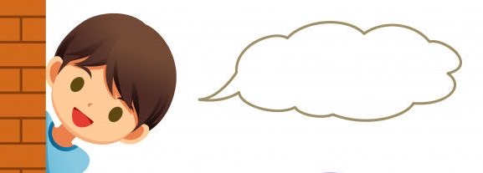









الزمن : قراءة الساعة
الفصل الثامن
فكرة الدرس
أقرأ الساعة
القياس
المفردات
٨ - ٨
ص ٤٦
الساعة الرقمية
ساعة العقارب

Slide 2

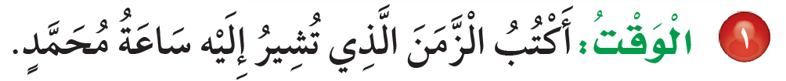
الزمن : قراءة الساعة
٨ - ٨
أســتــعــد
نظر محمد إلى ساعته الرقمية عند نهاية حصة التربية البدنية .
كم كانت الساعة عندما انتهت الحصة ؟
ص ٤٦
الساعة الرقمية تظهر الزمن بالأرقام
الأرقام عن يسار النقطتين ( : ) تمثل الساعات
الأرقام عن يمين النقطتين ( : ) تمثل الدقائق
أقرأ : الثامنة و ثلاثون دقيقة ، وأكتب : ٨:٣٠

Slide 3


الزمن : قراءة الساعة
٨ - ٨
ص ٤٦
ساعة العقارب تحتوي على عقرب للساعات
وآخر للدقائق

Slide 4
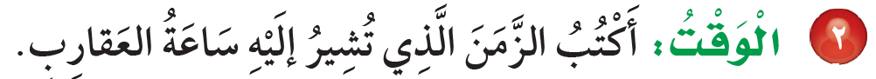
الزمن : قراءة الساعة
مــثــال
٨ - ٨
ص ٤٦

Slide 5
الزمن : قراءة الساعة
مــثــال
٨ - ٨
ص ٤٦

Slide 6
الزمن : قراءة الساعة
أكتب الزمن الذي تشير إلية الساعة الرقمية أو ساعة العقارب :
أتــأكـــــد
٨ - ٨
ص ٤٧
العاشرة وثمانية وعشرون دقيقة
١٠:٢٨
الخامسة وخمسة عشر دقيقة
٥:١٥
الثانية واثنان واربعون دقيقة
٢:٤٢
١٠ دقائق

Slide 7
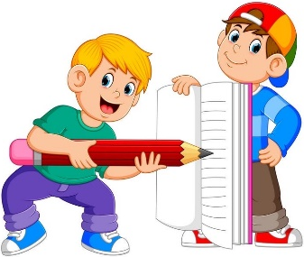
الزمن : قراءة الساعة
٨ - ٨
أكتب الزمن الذي تشير إلية الساعة الرقمية أو ساعة العقارب:
أتدرب وأحل المسائل
ص ٤٧
الخامسة وأربعة عشر دقيقة
٥:١٤
الواحدة وخمسون دقيقة
١:٥٠
الثالثة وأربعة وأربعون دقيقة
٣:٤٤
الخامسة وثمان دقائق
٥:٠٨
الثانية عشر وعشرون دقيقة
١٢:٢٠
السادسة وسبعة وخمسون دقيقة
٦:٥٧

Slide 8
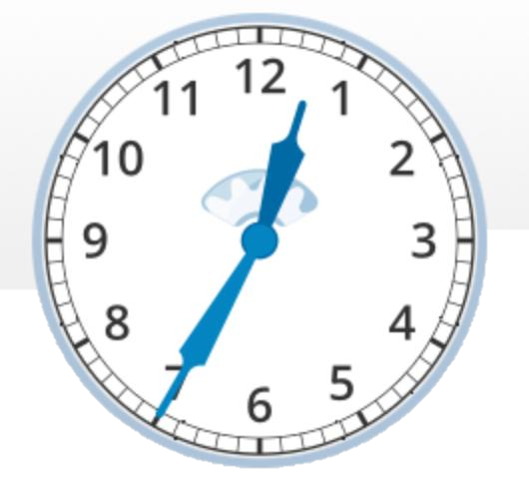
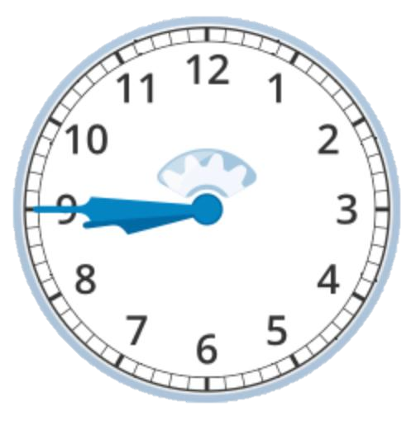
الزمن : قراءة الساعة
٨ - ٨
أتدرب وأحل المسائل
ص ٤٧
٣٥ دقيقة
٨:٥٢

Slide 9

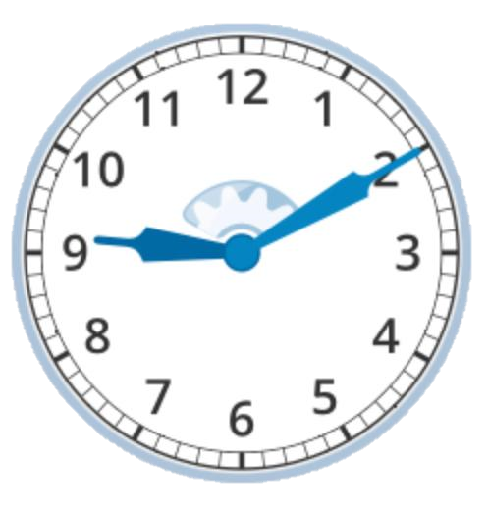

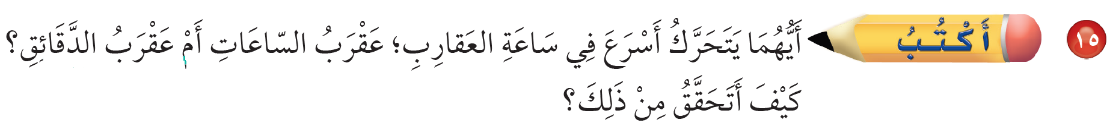
الزمن : قراءة الساعة
٨ - ٨
ص ٤٧
٩
١٠
إجابة ممكنة :
عقرب الدقائق أسرع ، يتحرك عقرب الدقائق دورة كاملة ليتحرك عقرب الساعات الى الرقم التالي

Slide 10

الزمن : قراءة الساعة
٨ - ٨
ص ٤٨

